Slide 1
COVID-19: Lage National, 09.09.2020 Informationen für den Krisenstab
Datenstand | Anzahl | Änderung zum Vortag |  | Inzidenz (Fälle/ 100.000 Einw.)
09.09.2020; 0:00 Uhr |  | Ganze Zahl | Prozent
Bestätigte Fälle | 253.474 | +1.176 | +0,47% | 305
Verstorbene | 9.338 | +9 | +0,01% | 11,2
Anteil Verstorbene | 3,7%
Genesene | ca. 228.000
7-Tage Inzidenz | 9,4
Schätzung der Reproduktionszahl (R)
Schätzung der Reproduktionszahl (R):
09.09.2020: 0,88 (95%-Prädiktionsintervall: 0,71 – 1,08)
08.09.2020: 1,10 (95%-Prädiktionsintervall: 0,90 – 1,31)
Schätzung eines stabileren R (7-Tage-R):
09.09.2020: 0,95 (95%-Prädiktionsintervall: 0,86 – 1,04)
08.09.2020: 0,98 (95%- Prädiktionsintervall: 0,87 – 1,09)
DIVI Datenstand 08.09.2020 | Anzahl | Änderung zum Vortag
Aktuell ITS | 230 | +2
Beatmet | 130 | -4
Notes:
Quelle: Ordner des aktuellen Lageberichts S:\Projekte\RKI_nCoV-Lage\3.Kommunikation\3.7.Lageberichte

Slide 2
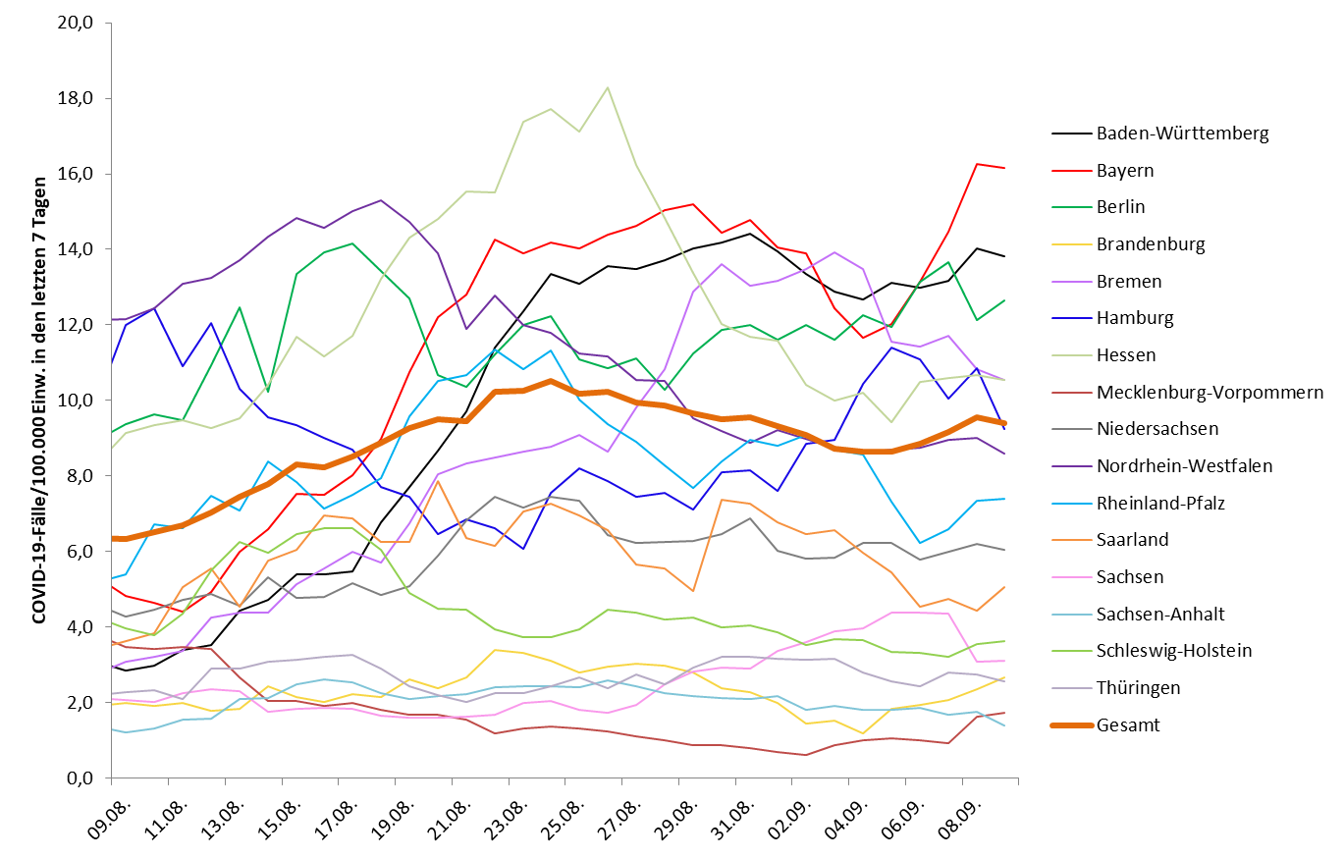
7-Tages-Inzidenz nach Meldedatum Bundesländer (Datenstand 09.09.2020 0:00 Uhr)
2.
1.
3.
4.
5.
Notes:
Datei Fallzahlen_kumulativ_Datum

Slide 3
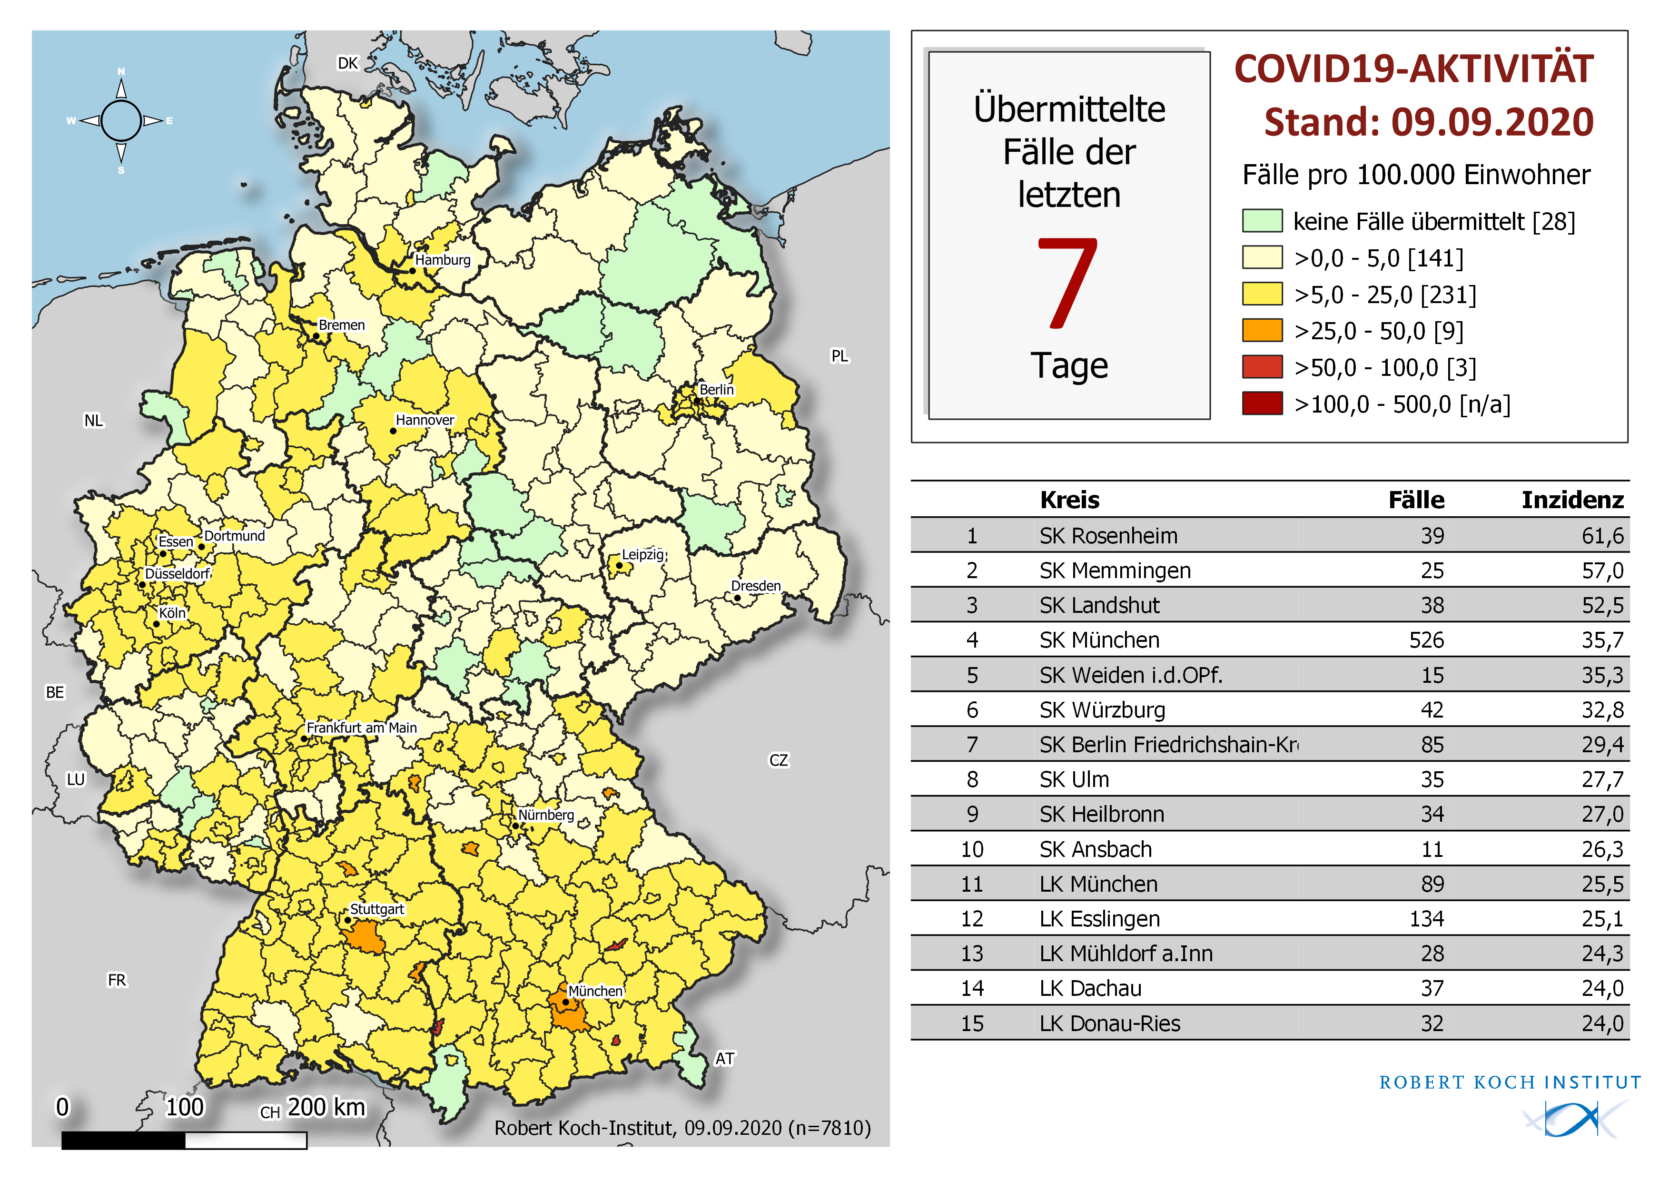
Geografische Verteilung in Deutschland: 7-Tage-Inzidenz
n = | 7.810
9 | LK mit 7-Tages-Inzidenz >25-50 Fälle/100.000 Einw.
3 | LK mit 7-Tages-Inzidenz >50-100 Fälle/100.000 Einw.
0 | LK mit 7-Tages-Inzidenz >100-500 Fälle/100.000 Einw.

Slide 4
Vergleich Meldewochen 35 und 36: Fallzahl und Inzidenz nach Bundesland (Datenstand 08.09.2020; 0:00 Uhr)
 | Meldewoche 35 |  | Meldewoche 36 |  | Änderung im Vergleich zur Vorwoche
Bundesland | Anzahl | Inzidenz | Anzahl | Inzidenz | Anzahl | Anteil
Baden-Württemberg | 1.774 | 16 | 1.631 | 15 | -143 | -8%
Bayern | 2.125 | 16 | 2.168 | 17 | 43 | +2%
Berlin | 477 | 13 | 517 | 14 | 40 | +8%
Brandenburg | 67 | 3 | 62 | 2 | -5 | -7%
Bremen | 86 | 13 | 80 | 12 | -6 | -7%
Hamburg | 201 | 11 | 226 | 12 | 25 | +12%
Hessen | 791 | 13 | 693 | 11 | -98 | -12%
Mecklenburg-Vorpommern | 13 | 1 | 22 | 1 | 9 | +69%
Niedersachsen | 618 | 8 | 519 | 7 | -99 | -16%
Nordrhein-Westfalen | 1.729 | 10 | 1.694 | 9 | -35 | -2%
Rheinland-Pfalz | 408 | 10 | 302 | 7 | -106 | -26%
Saarland | 73 | 7 | 47 | 5 | -26 | -36%
Sachsen | 135 | 3 | 183 | 4 | 48 | +36%
Sachsen-Anhalt | 57 | 3 | 42 | 2 | -15 | -26%
Schleswig-Holstein | 120 | 4 | 98 | 3 | -22 | -18%
Thüringen | 72 | 3 | 62 | 3 | -10 | -14%
Gesamt | 8.746 | 11 | 8.346 | 10 | -400 | -5%

Slide 5
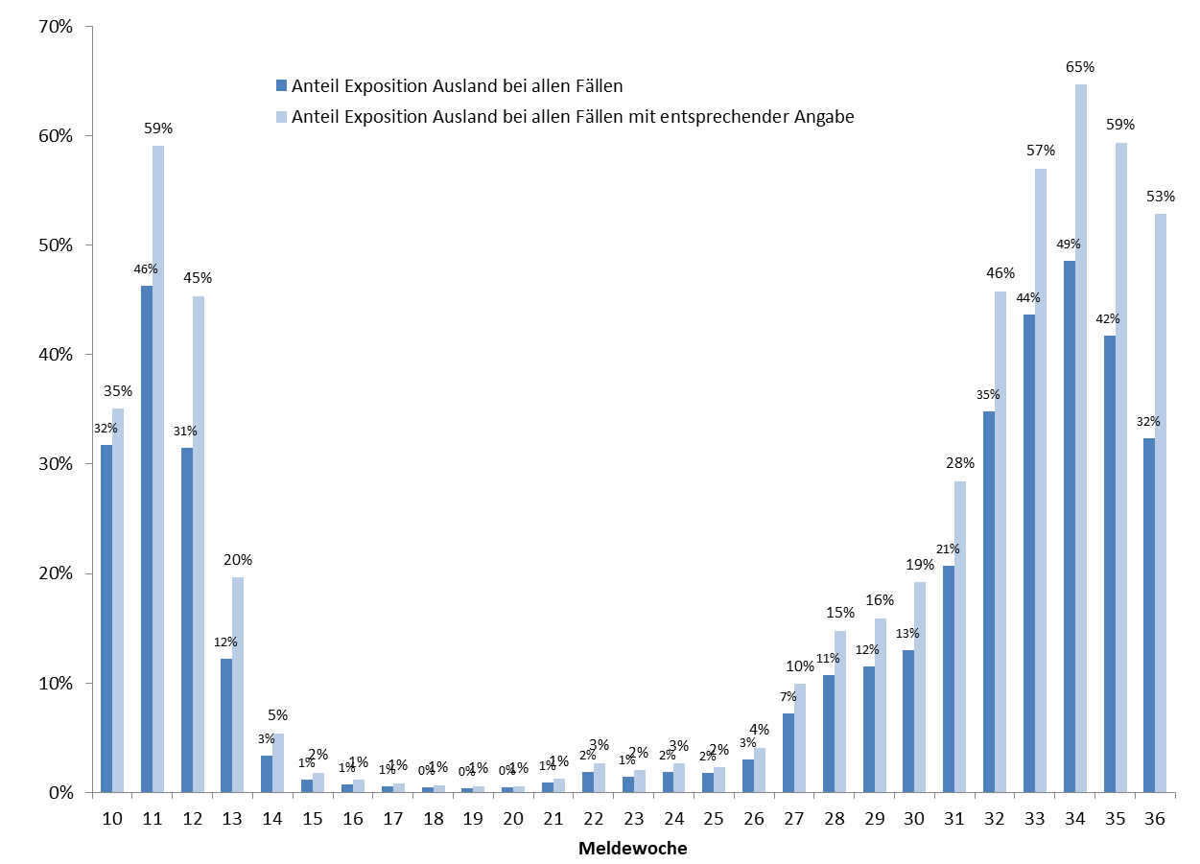
Anteil COVID-19-Fälle mit Expositionsort im Ausland, nach Meldewoche, Stand 08.09.2020, 0:00 Uhr
In der 35. und 36. Meldewoche wurden 17.092 COVID-19-Fälle an das RKI übermittelt. Bei 6.349 Fällen (37%) wurde ein anderes Land als Deutschland als Expositionsland berichtet.
Zwischen der 15. und 25. MW schwankte der Anteil mit einer möglichen Ansteckung außerhalb Deutschlands zwischen 0,3% und 1,8%.
In den Wochen 26 bis 34 stieg dieser Anteil von 2,6%
auf 49% an und sank ab KW35 auf 32%.

Slide 6
Am häufigsten genannte Expositionsländer der in den Meldewochen 33-36 übermittelten COVID-19-Fälle, Stand 08.09.2020, 0:00 Uhr
Expositionsland | KW33 | KW34 | KW35 | KW36 | Gesamt
Deutschland | 2.700 | 2.658 | 2.586 | 2.482 | 10.426
Kroatien | 588 | 1137 | 861 | 529 | 3.115
Kosovo | 847 | 947 | 733 | 352 | 2.879
Türkei | 670 | 490 | 341 | 336 | 1.837
Bosnien und Herzegowina | 163 | 293 | 203 | 150 | 809
Spanien | 120 | 295 | 202 | 115 | 732
Rumänien | 111 | 172 | 198 | 182 | 663
Frankreich | 59 | 155 | 140 | 111 | 465
Bulgarien | 171 | 185 | 68 | 39 | 463
Nordmazedonien | 82 | 127 | 73 | 58 | 340
Italien | 43 | 91 | 74 | 104 | 312
Albanien | 65 | 105 | 65 | 65 | 300
Ungarn | 8 | 40 | 95 | 126 | 269
Österreich | 70 | 77 | 55 | 49 | 251
Griechenland | 25 | 63 | 58 | 87 | 233
Serbien | 79 | 64 | 24 | 26 | 193
Andere | 363 | 463 | 463 | 373 | 1.662
24.949 Nennungen, davon Ausland
14.440 Fälle mit Angabe Exposition Ausland, 14.523 Nennungen

